Slide 1

環境配慮契約法
制度
施策番号：20
担当課：大臣官房環境経済課（03-5521-8229）
環境配慮契約法に基づく基本方針において、
電気の供給を受ける契約の基本的事項を規定。
前年度の実績を点数制で評価し、70点以上の電気事業者に入札参加資格を付与
① CO2排出係数（70点程度）
② 未利用エネルギーの活用状況（10点程度）
③ 再生可能エネルギーの導入状況（20点程度）
※電源構成の開示を入札参加の条件として課す
基本方針に
沿って契約を推進
各府省等
電気事業者

Slide 2
電気の供給を受ける契約の流れと環境配慮のタイミング
入札準備
入札公告
資格審査
事業者決定
契約
裾切り要件の設定
仕様書の作成
予定価格の作成
入札条件に必要な事項の調整
入札公告
入札参加資格の審査
入札
開札
契約
電源構成等を開示している小売電気事業者の二酸化炭素排出係数及び環境負荷低減に関する取組を評価し、一定の点数以下の入札参加を制限
入札参加資格を定め裾切り
価格競争
Notes:
2

Slide 3
電気の供給を受ける契約（環境配慮面での裾切り）
電源構成及び二酸化炭素排出係数を開示しており、前年度の下記の要素に関する実績を点数制で評価し、70点以上の小売電気事業者に入札参加資格を付与
① 二酸化炭素排出係数（70点程度）
② 未利用エネルギーの活用状況（10点程度）
③ 再生可能エネルギーの導入状況（20点程度）
＋
④ グリーン電力証書の譲渡予定量（10点程度）
⑤ 省エネルギー・節電に関する情報提供（5点程度）
Notes:
3

Slide 4

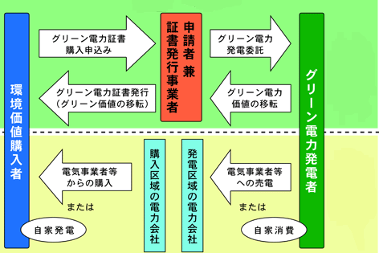
【参考】グリーン電力証書とは
風力、太陽光、バイオマス等の再生可能エネルギーの「グリーン電力価値」を証明したもの
グリーンエネルギー認証センター
申請
④
認証
①
②
環境の価値
電気のエネルギーとしての価値に加えて・・
「グリーン電力価値」
⑤
③
⑥
電気の価値
化石燃料の使用削減 地球温暖化の防止
グリーン電力認証機構ホームページ等より作成
4
Notes:
4

